Slide 1
Pembunuhan anak sendiri
DEKA BAGUS BINARSA

Slide 2
PASAL-PASAL INFANTICIDE
KUHP PASAL 341, 342, 343
KUHP 181
Barang siapa mengubur, menyembunyikan, membawa lari atau menghilangkan mayat, dengan maksud menyembunyikan kematian atau kelahirannya, diancam dengan pidana penjara paling lama sembilan bulan atau denda paling banyak empat ribu lima ratus rupiah.

Slide 3
KUHP 304
Barang siapa dengan sengaja menempatkan atau membiarkan seorang dalam keadaan sengsara, padahal menurut hukum yang berlaku baginya atau karena persetujuan dia wajib memberi kehidupan, perawatan atau pemeliharan kepada orang itu, diancam dengan pidana penjara paling lama dua tahun delapan bulan atau denda paling banyak empat ribu lima ratus rupiah

Slide 4
KUHP 305
Barang siapa menempatkan anak yang umurnya belum tujuh tahun untuk ditemukan atau meninggalkan anak itu dengan maksud untuk melepaskan diri daripadanya, diancam dengan pidana penjara paling lama lima tahun enam bulan.

Slide 5
KUHP 306
(1) Jika salah satu perbuatan berdasarkan pasal 304 dan 305 mengakibatkan luka-luka berat, yang bersalah diancam dengan pidana penjara paling lama tujuh tahun enam bulan.
(2) jika mengakibatkan kematian pidana penjara paling lama sembilan tahun.

Slide 6
KUHP 307
Jika yang melakukan kejahatan berdasarkan pasal 305 adalah bapak atau ibu dari anak itu, maka pidana yang ditentukan dalam pasal 305 dan 306 dapat ditambah dengan sepertiga.

Slide 7
KUHP 308
Jika seorang ibu karena takut akan diketahui orang tentang kelahiran anaknya, tidak lama sesudah melahirkan, menempatkan anaknya untuk ditemukan atau meninggalkannya dengan maksud untuk melepaskan diri daripadanya, maka maksimum pidana tersebut dalam Pasal 305 dan 306 dikurangi separuh.

Slide 8
Syarat Infanticide
1. Dilakukan oleh ibu kandung
2. Dilakukan beberapa saat setelah melahirkan
3. Takut ketahuan telah melahirkan

Slide 9

Ibu Kandung
Tanda telah melahirkan.
Berapa lama telah melahirkan
Pemeriksaan gol. Darah.
Pemeriksaan Histopatologi
DNA

Slide 10
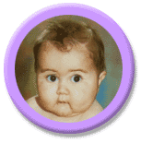
Korban
Kesimpulan VeR
Pada pemeriksaan mayat bayi laki-laki, cukup bulan dalam kandungan dan lahir hidup serta sudah dalam keadaan membusuk ini, pada pemeriksaan luar didapatkan luka memar pada bibir atas bawah sisi luar akibat kekerasan tumpul serta tidak ditemukannya adanya tanda-tanda perawatan. Pada pemeriksaan dalam ditemukan bintik perdarahan pada jantung dan paru. Sebab kematian bayi ini adalah akibat kekerasan tumpul pada mulut (saluran pernapasan atas) yang mengakibatkan tersumbatnya jalan napas sehingga menyebabkan mati lemas (asfiksia) .

Slide 11
Kesimpulan
Pada pemeriksaan mayat bayi perempuan, cukup bulan, lahir hidup, bergolongan darah A, serta tidak ditemukan adanya tanda-tanda perawatan ini, pada pemeriksaan luar ditemukan luka memar pada bibir atas dan bawah akibat kekerasan tumpul. Pada pemeriksaan dalam ditemukan adanya bintik perdarahan pada dinding paru dan jantung. Sebab mati bayi ini akibat kekerasan tumpul pada mulut yang mengakibatkan tersumbatnya jalan nafas sehingga menyebabkan mati lemas.

Slide 12
Kesimpulan
Pada pemeriksaan mayat bayi perempuan, cukup bulan dalam kandungan dan lahir hidup serta sudah dalam keadaan membusuk ini, pada pemeriksaan luar didapatkan luka terbuka pada kepala dan anggota gerak bawah akibat kekerasan tumpul. Pada pemeriksaan dalam ditemukan seluruh organ dalam keadaan membusuk lanjut. Sebab kematian bayi ini tidak dapat di tentukan karena mayat sudah membusuk lanjut.

Slide 13
Kesimpulan
Pada pemeriksaan mayat bayi belum cukup bulan dalam kandungan, lahir mati dan tidak dapat ditentukan jenis kelaminnya ini, pada pemeriksaan luar didapatkan mayat sudah dalam keadaan membusuk lanjut. Pada pemeriksaan dalam ditemukan semua organ-organ dalam sudah membusuk lanjut dan pada pemeriksaan test apung paru didapatkan hasil negatf yang dapat memberi petunjuk bahwa bayi belum pernah bernafas.

Slide 14

VIABEL (CUKUP BULAN)
Bayi sudah mampu hidup diluar kandungan tanpa alat2 khusus
Panjang badan > 35 cm
Berat badan > 1500 gram
Lingkar kepala > 32 cm
Tulang rawan daun telinga
Kuku jari kaki dan tangan
Garis-garis telapak tangan dan kaki
Testis atau labia mayor
Lanugo
Pusat penulangan

Slide 15

Lahir hidup atau mati
Tulang iga terlihat lebih mendatar
Sela iga lebar
Sekat rongga dada rendah
Paru-paru telah memenuhi rongga dada
Warna -> bercak2 merah muda seperti mozaik (motted sign)
Tes Docimacia Pulmonum hidrostatika (Uji Apung Paru)
Tes Breslau(tes apung lambung-usus)
Uji liang telinga tengah

Slide 16

Tanda-tanda perawatan
Plasenta sudah terputus dan dirawat
Berpakaian
Verniks kaseosa (-)
Lambung berisi susu

Slide 17
Sebab kematian
Pembekapan
Pencekikan
Trauma tumpul kepala
Tenggelam
Kelainan medis

Slide 18
PEMERIKSAAN TAMBAHAN
Tes Golongan Darah
Tes DNA

Slide 19
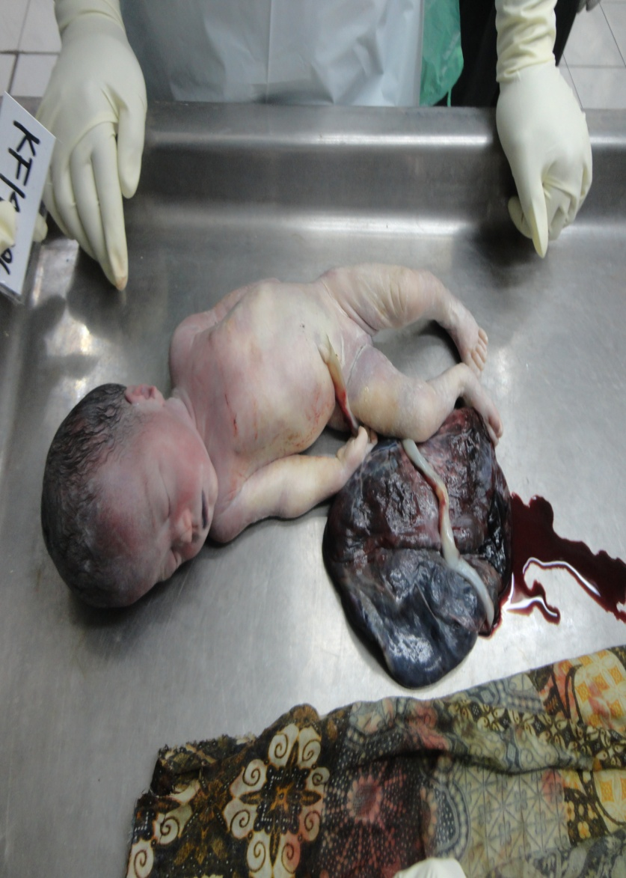
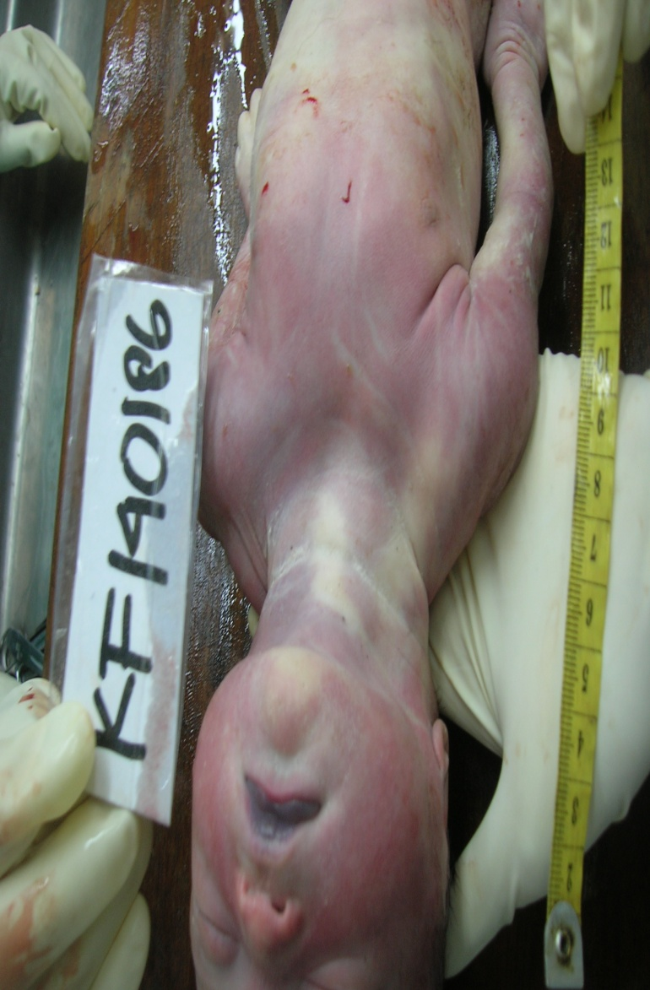
KASUS

Slide 20
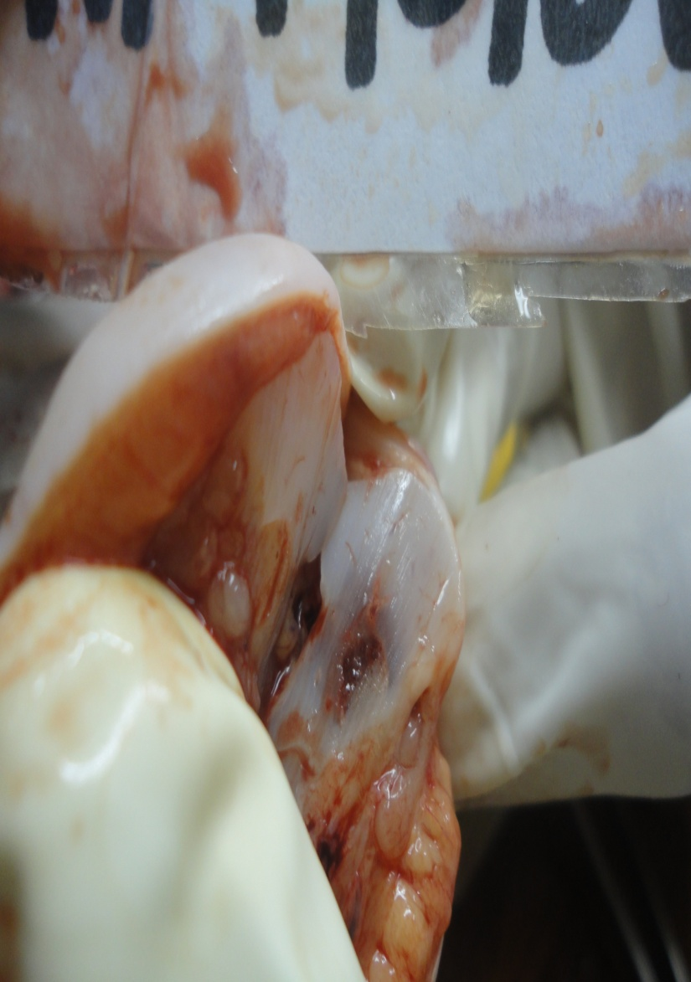
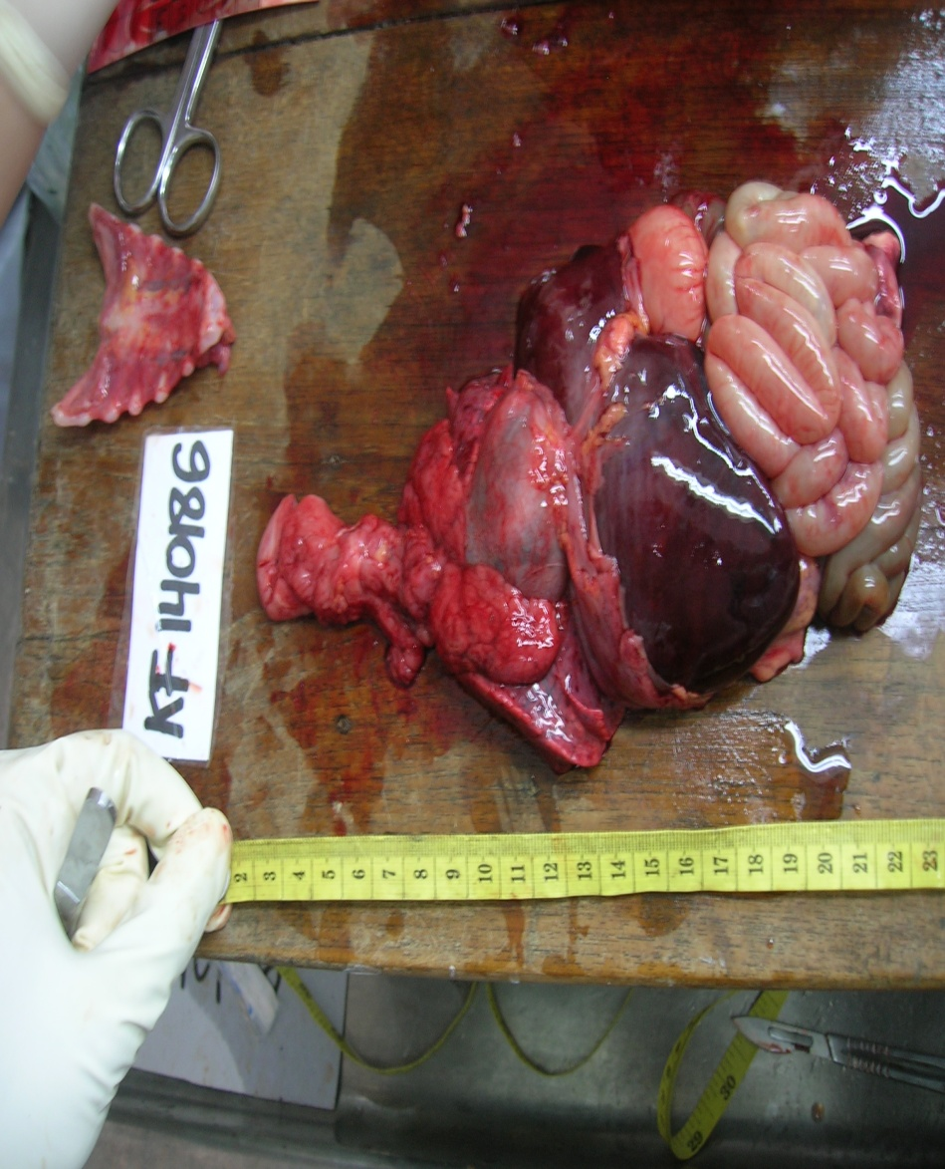
Kasus

Slide 21
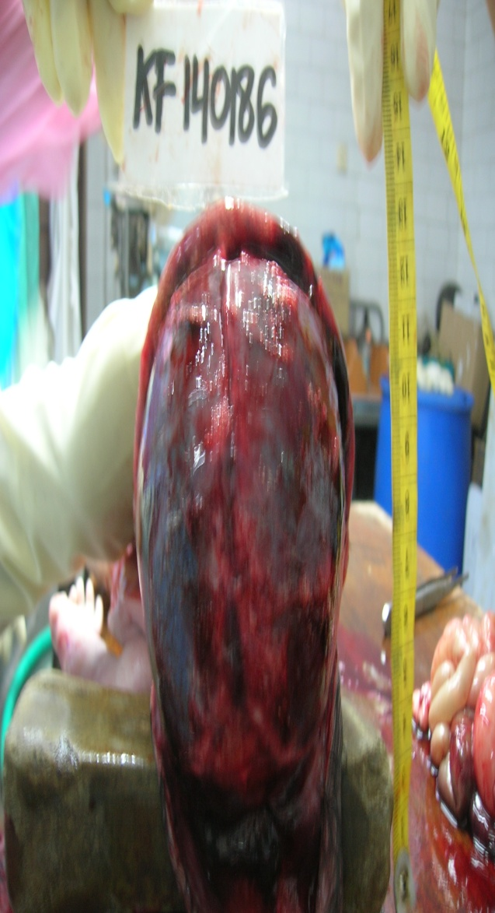
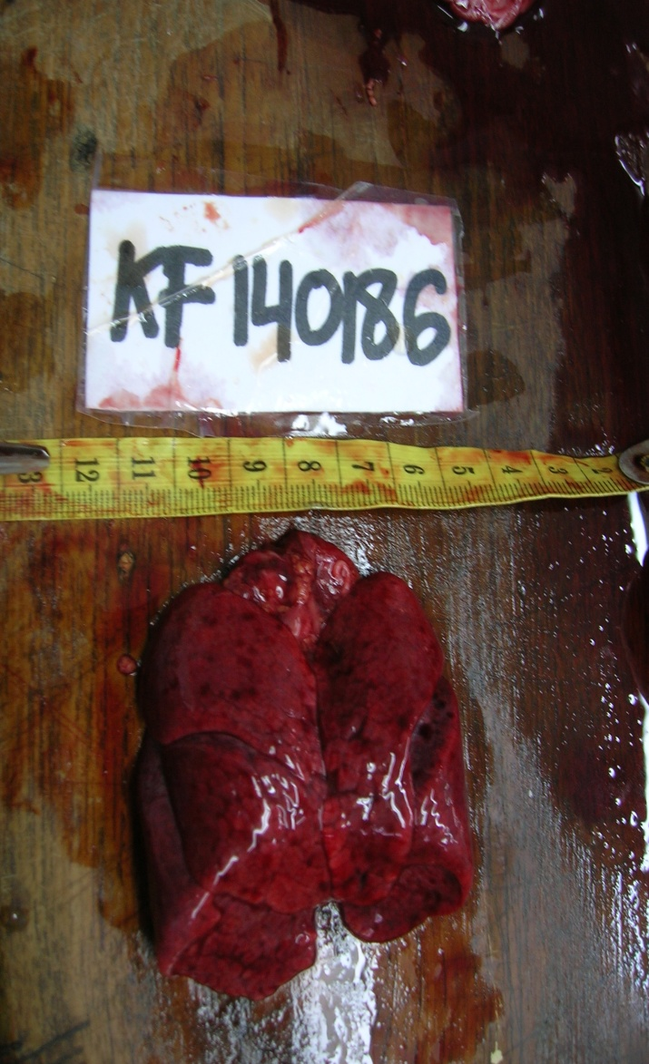
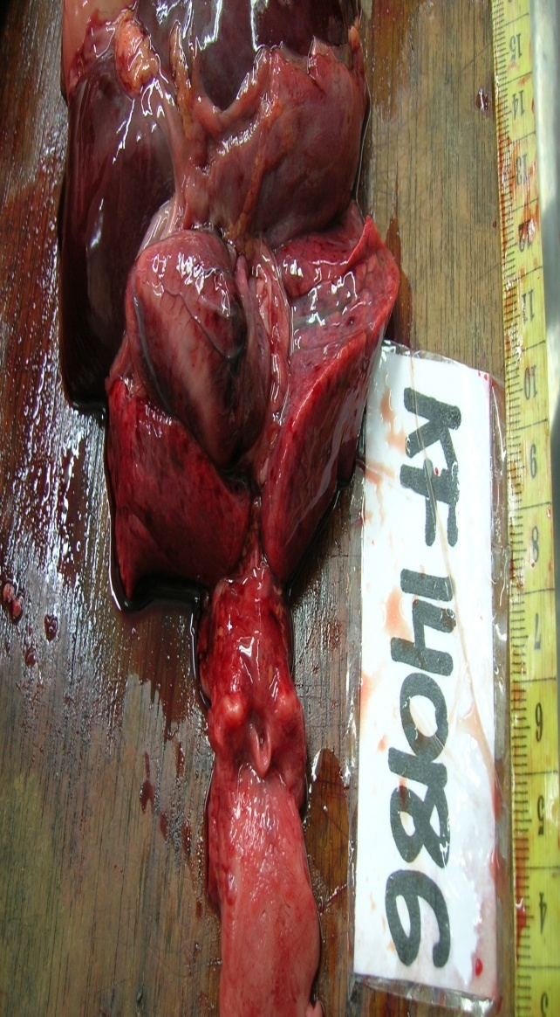
Kasus

Slide 22
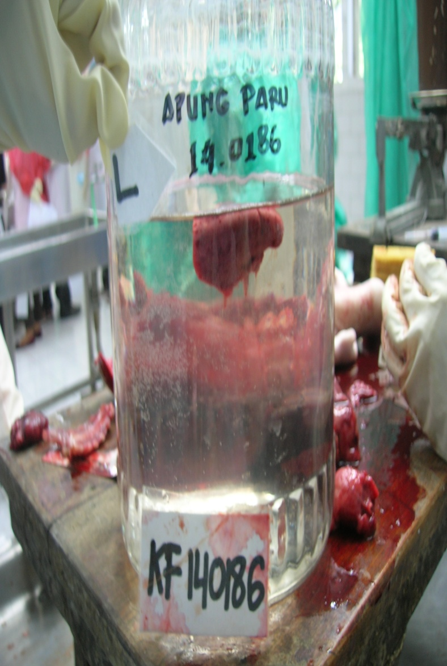
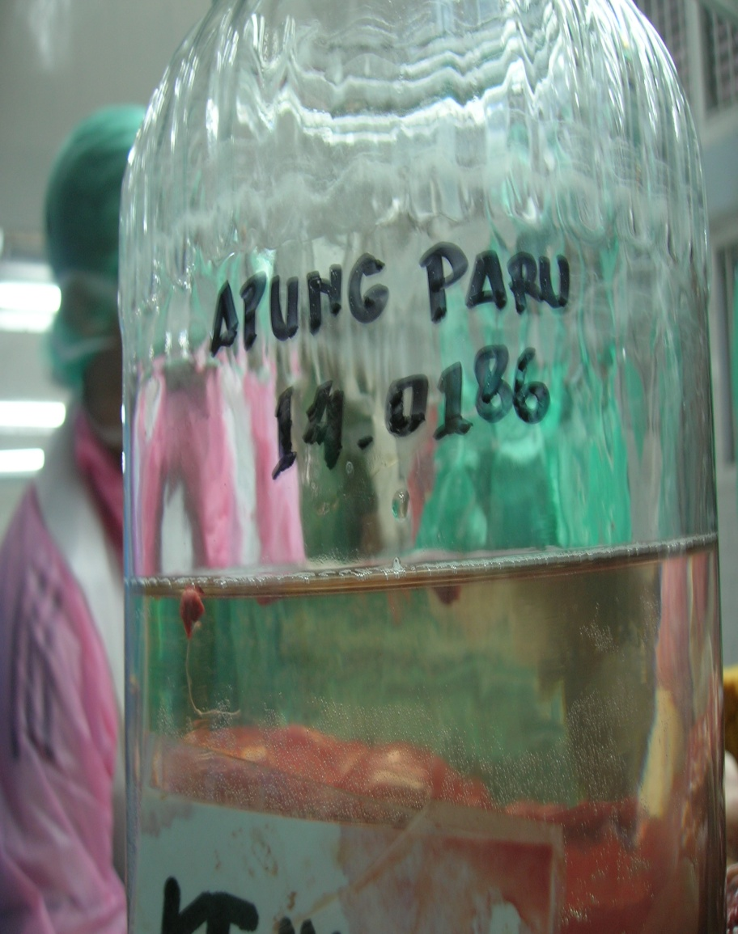
Kasus

